Slide 1

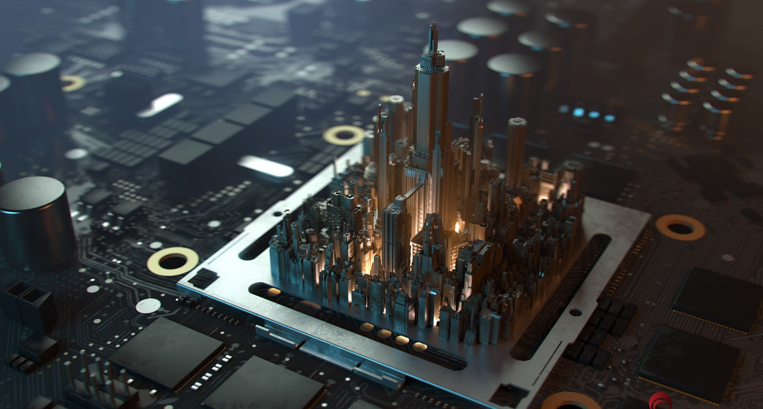
Bilgisayar Mimarileri
Hazırlayan: Ceyhun Aktaç
Okul No: 215911028

Slide 2
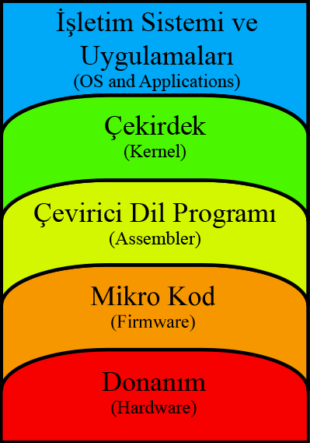
Bilgisayar mimarisi, en küçüğe ve en başarılıya ulaşmayı hedeflerken aynı zamanda maliyeti de göz önünde bulundurduğu için sanat ve bilimin ortak buluştuğu nokta olarak da tanımlanır. Bilgisayar Mimarisi, bilgisayar parçalarının iç yapıları ve aralarındaki haberleşme bağlantıları ile ilgilidir.
Merkezî işlem biriminin mimarisinin tasarımı
Komut kümesinin tasarımı.
Adresleme yöntemlerinin tasarımı.
Genel donanım mimarileri.

Slide 3
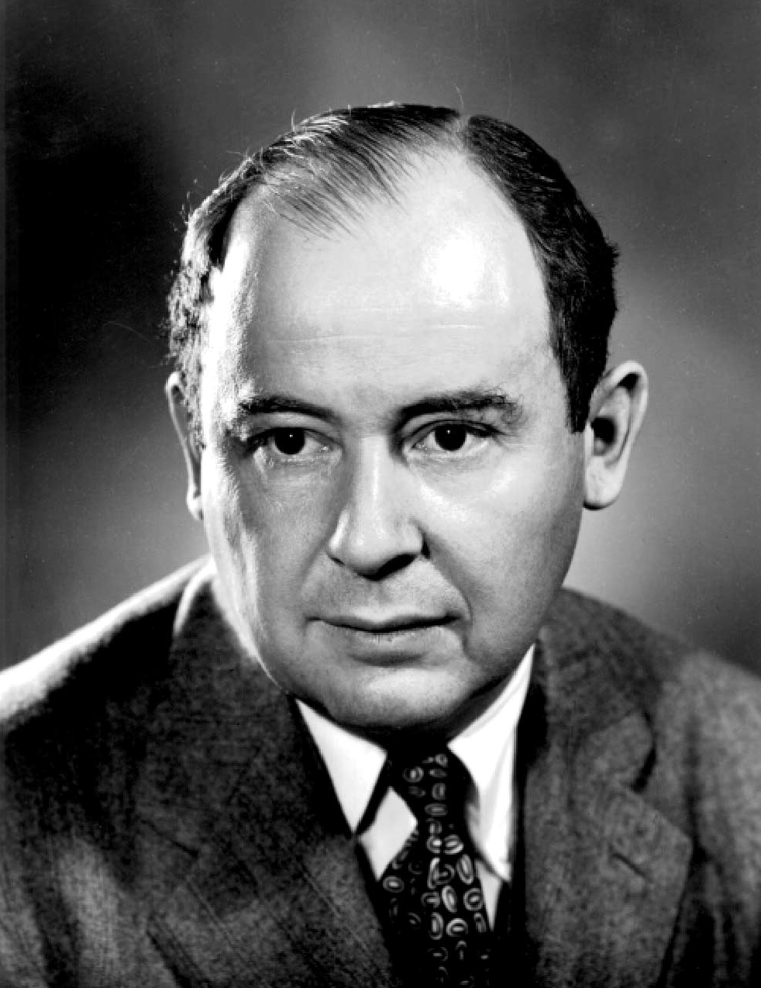
JOHN VON NEUMANN BİYOGRAFİSİ
Yahudi bir ailenin çocuğu olan Neuamann 1921 yılından 1923 yılına kadar Berlin Üniversitesinde kimya tahsili gördü. İki yıl sonra İsviçre'de Teknik Yüksek Okulu'ndan kimya mühendisliği diploması aldı. Nihayet 1926 yılında Budapeşte Üniversitesi'nden matematik doktorası aldı. Budapeşte'deki çalışmalarını bitirir bitirmez, genç matematikçiye Göttingen Üniversitesi'nde Rockofeller bursu verilmişti. Burada, 23 yaşındayken ilk şaheser eseri "Kuantum Mekaniğinin Matematik Temelleri"ni yayınladı.
Bu eser bütün atom ve Çekirdek fiziği’nin üzerine kurulduğu "Kuantum alan kuramı" anlayışı için çok önemliydi. Gene o yıllarda von Neumann Berlin Üniversitesi'nde ilk öğretim üyeliğini kabul etti.
2. Dünya savaşına uzanan yıllarda ve savaş süresince von Neumann, askeriye için çalışmıştır. Kendisi burada askeriye için ilk elektronik hesaplayıcı olan "ENIAC" ı 1945'te savaş sona erene kadar tamamlamıştı. Ayrıca burada 1957'de kanserden ölümüne sebep olan radyasyon hastalığı ile temas ettiği tahmin ediliyor. Savaştan sonra bir matematikçi (kendi türü bir matematikçi) olarak sürdürmeye devam etti.
Uzun araştırmalar sonucu onun harika makinesi "MANIAC" (Matematiksel Analizci, Nümerik Integralci ve Computer), insanların hizmetine hazırdı. Öyle ki bu makine önceleri birkaç yıl alan bir problemi bir saatte tamamlayabiliyordu. NORC (Noval Ordinanse Research Computer - Askeri Düzeni Araştırma Bilgisayarı) von Neumann 'ın ikinci bilgisayarıydı. Bu hünerli makine yirmidört saatlik bir hava tahminini birkaç dakikalık zamanda verebiliyor, yerkürenin özü hakkında bilgi kaydedebiliyordu. Atlantik ve Pasifik Okyanusları'nın med ve cezir hareketlerini hesaplayabiliyor ve askeri manevra problemlerini çözebiliyordu. 1953 yılında, Amerikan güdümlü mermi programının fizibilitesini araştıran bilim adamları ve askeri liderler komisyonuna başkan atandı. Onun başkanlığında Kıtalararası Balistik Güdümlü Mermi (ICBM) projesi üzerinde çalışmaya başladı.

Slide 4
Bilgisayar Organizasyonu ve mimarisi
1937 yılında Howard-Aiken, ilk otomatik hesap makinesi olan MARK-I ‘i, 1943 yılında ise J. P. Erkert ilk işlevsel bilgisayar olan ENIAC (İngilizce: Electronic Numerical Integrator and Calculator)’ı yaptı. 1971 yılında Intel firması; tüm bileşenleri kendi üzerinde olan dört bitlik 4004 isimli mikroişlemciyi, 1972 yılında sekiz bitlik 8008 işlemcisini, 1974 yılında ise 8080 işlemcisini üretti. 8080 işlemcisi, Intel firmasının ilk genel amaçlı mikroişlemcisiydi. Mikroişlemcilerin getirdiği en önemli avantaj programlanabilirlik özelliğiydi. Çünkü bu sayede aynı işlemci üzerinden farklı işlemler yapılabiliyordu. ( Örneğin: Bir gün matematiksel işlemlerin yapıldığı bir işlemci üzerinden, diğer gün alfabetik kelime işlemlerinin yapılabilmesi). 8080 ev bilgisayarlarında da kullanılan ilk işlemcidir. 1979 yılında IBM PC, Intel’in 8088 işlemcisini kullanmaya başladı. 8088 den sonra 80286, 80386, 80486, Pentium, Pentium II, Pentium III, Pentium IV serisi ile kullanıma devam edildi. Günümüz mikroişlemcileri 8088 den çok hızlıdır. Bugünkü bilgisayarların mimarisinin modeli ENIAC üzerinde çalışmış olan John von Neumann tarafından geliştirilmiştir ve von Neumann modelinde mantıksal olarak bilgisayar sistemi tam olarak tanımlanmıştır.

Slide 5
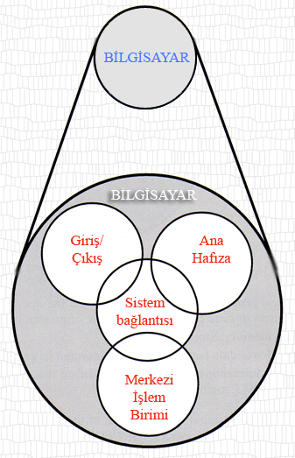
Bilgisayar sisteminin; bellek, veriyolu, giriş, çıkış ve merkezî işlem biriminden ibaret olduğu düşünülmüştür. Von Neumann mimarisine sahip bilgisayarlarda gerçekleştirilen adımlar: program sayacının gösterdiği adresten komut getirilir, program sayacı 1 arttırılır, kontrol birimi getirilen kodun komutunu çözer ve tekrar ilk adıma dönülür.
Bilgisayar mimarisi tasarımı iki yaklaşım üzerinde yoğunlaşmıştır. Bunlardan birisi az önce bahsettiğimiz Von Neuman mimarisi, diğeri ise Harvard mimarisidir. Harvard mimarili bilgisayar sistemlerinde veri ve buyruklar ayrı belleklerde tutulurlar. Komutla beraber veri farklı iletişim yollarını kullanarak ilgili belleklerden alınıp işlemciye getirilebilir. Getirilen komut işlenip gerekli verisi veri belleğinden alınırken sıradaki komut, komut belleğinden alınıp getirilebilir. Bu da hızı arttıran bir etkendir.
Günümüz bilgisayarlarının görünüşü

Slide 6
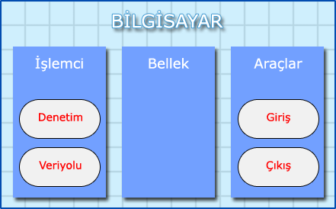
Günümüz bilgisayarlarında, ön bellek kullanılarak bellekle tek yoldan iletişim ve buyrukla verinin aynı bellekte bulunma sorunu çözülmüştür. Önbelleğin kapasitesine göre anabellekten veriler ön belleğe alınır. Komut ve veriler önbellek denetleyicisi tarafından ayrılır ve ilgili birimlere yerleştirilir. Önbellek miktarı ne kadar fazla olursa o kadar iyi olur ancak önbelleklerin pahalı olması bir sorundur.
Bilgisayarı oluşturan beş ana bileşen vardır.
Bunlar :
Veriyolu
Denetim
Bellek
Giriş aygıtları
Çıkış aygıtları
Bilgisayar mimarisini ise dört şekilde incelemek mümkündür: İşlemci ve komut seti mimarisi, bellek mimarisi, giriş-çıkış sistemi, veriyolu sistemi.
Bilgisayarlar yazılım ve donanım olmak üzere iki kısımdan oluşurlar.
Bilgisayarın beş ana bileşeni

Slide 7
Donanım
Anakart
İşlemci, RAM, ses kartı, ekran kartı gibi üzerine takılan aygıtlar ile DVD sürücü, hard disk gibi dahili aygıtları bir araya getirip, bunlar arasındaki haberleşmeyi kontrol eden bilgisayarın en önemli parçalarından biridir.
Yonga takımı
Anakartın beynini oluşturur ve veri akışını denetler.
Veriyolu
Bilgisayarın bir bileşeninden diğerine veri aktarmak için kullanılan devrelerdir. Adres veriyolu ve standart veriyolu olmak üzere iki bölümden oluşurlar. Adres veri yolu verilerin nereye gideceğini belirlerken, standart veriyolu bilgisayar yapılan işlemlerle ilgili veri aktarırken kullanılır.
Önbellek
Dosyaların daha hızlı bulunması ve işlenmesi amacıyla kullanılır. Bu yüzden bilgisayarda sık kullanılan bilgiler bu belleğe aktarılır, gerektiği zaman da buradan okunur.
Mikroişlemciler (Merkezî İşlem Birimi, MİB)
Bilgisayarın kalbidir. İşlemcinin görevi, buyrukların bellekten getirilmesi, çözülmesi ve çalıştırılması, sonuçların gözlenmesi, program işlenirken diğer donanım birimlerinden gelen kesme isteklerine cevap vermesi gibi işlemlerdir.
Bellek
ROM ve RAM olmak üzere 2 çeşit bellek vardır. ROM üzerindeki bilgiler kalıcıdır, RAM üzerindeki bilgiler ise istenildiği zaman okunabilir ve yazılabilir. Elektrik kesintilerinde RAM üzerindeki tüm bilgiler silinir
Sabit Diskler
CD-ROM / DVD-ROM
Klavyeler
Fareler
Ekranlar (monitörler)

Slide 8
Bilgisayar mimarisi
Bilgisayar Mimarisi en az 3 ana alt kategoriden oluşur
1.Komut Kümesi Mimarisi (Instruction Set Architecture veya ISA)
- Komut Kümesi Mimarisi (ISA) bir bilgisayar donanımının, alt düzey programcıya (sistem programlarına) görünen yüzüdür.
- Bilgisayarlar üst düzey programlama dillerini (Java, C++ , vb..) anlamazlar. İşlemcinin bu dilleri anlaması için bazı yazılım araçlarına (örnek olarak derleyiciler) ihtiyacı vardır. Bu araçlar üst düzey programlama dillerinde yazılan kodları işlemcinin anlayabileceği hale getirir.
2.Mikro Mimari (Micro Architecture)
- Mikro Mimari ya da bilgisayar organizasyonu işlemcinin komut kümesi mimarisini nasıl uygulayacağını açıklar. Komut kümesi mimarisi birçok şekilde uygulanabildiğinden
birçok durum oluşur.(Enerji verimliliği, performans gibi)

Slide 9
3.Sistem Tasarımı (System Design)
Sistem Tasarımı diğer bütün donanımsal bileşenleri içerir. Bunlar ;
- Bilgisayar Tuş’larını ve Switch’lerini Sisteme bağlamak
- Memory kontrolcüsü ve hiyerarşileri
- CPU off load mekanizmasının bazı memory’lre direkt girişi
- Mullti-Processing gibi önemli noktalar.
Bilgisayar mimarisi çoğunlukla bilgisayar organizasyonunun tanımı ile karıştırılır. Her ikisi de bilgisayar sistemini tarif etmek için kullanılan temel esaslardır. Bilgisayar mimarisi, bir programın mantıksal çalışmasına doğrudan etki eden bir özelliktir. Komut kümesi, değişik şekillerdeki veri tiplerini temsil etmek için kullanılan bit sayısı, bellek adresleme teknikleri ve giriş-çıkış mekanizmasının dahil olduğu bilgisayar tasarımı bilgisayar mimarisine girmektedir. Bilgisayar organizasyonu daha çok yazılımla donanım arasındaki bağdaştırmayla ilgilidir. Çevre elemanları, kullanılan bellek teknolojisi gibi kullanıcıya ayrıntılarıyla açıkça görünen özellikler ise bilgisayar organizasyonuna aittir. Yani bilgisayar mimarisi tanımı daha düşük seviye teknoloji, organizasyon tanımı ise daha kullanıcıya yönelik üst düzey özellik taşımaktadır.

Slide 10
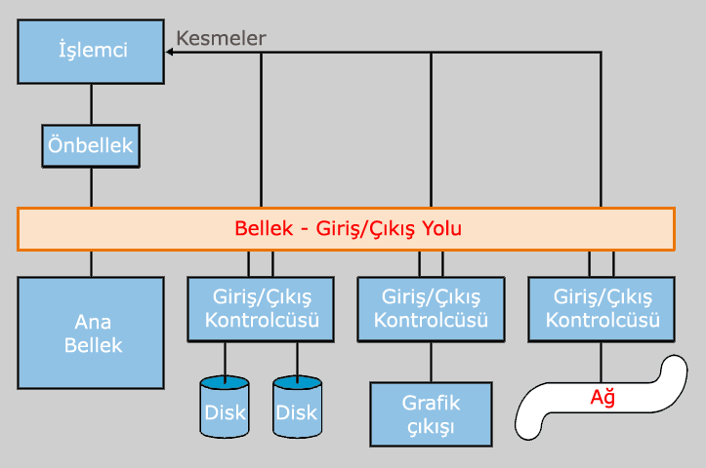
Mimari, buyruk kümesi mimarisi ve donanım sistemi mimarisi olmak üzere iki farklı yaklaşımla tanımlanmaktadır. Buyruk kümesi mimarisi, bilgisayarın hesaplama karakteristiklerini belirleyen komut kümesinin mimarisi; donanım sistemi mimarisi ise, MİB (Merkezî İşlem Birimi), depolama ve giriş-çıkış sistemlerinin dâhil olduğu alt sistem ve bunların bağlantı şeklidir. Programcının bu elemanlara yön verecek programı yazması halinde nasıl bir kabul göreceği ise yine buyruk kümesi mimarisidir.
Buyruk kümesi mimarisi yazılım ile donanım arasındaki iletişimi sağlar. Yazılımdaki komut ne kadar karmaşık olursa, donanım da o kadar karmaşık olur. Bu yüzden komut kümesi ne çok karmaşık ne de çok yalın olmalıdır. Buyruk kümesi mimarisinin yazılım ve donanımla ilişkisi yandaki şekilde görülmektedir.
Donanım Sistemi Mimarisi

Slide 11
Donanımsal yaklaşım
Programcılar özel bilgisayar sistemleri için, özel donanıma göre kod yazmaktaydılar. Bu yüzden bir makine için yazılan program diğer makinelerde çalışmamaktaydı ve her yeni makine için yeni kodlar yazılmak durumundaydı. IBM firması bu sorunu çözmek için buyruk kümesi mimarisi(ISA) ve mikrokod motoru denilen bir yöntem geliştirdi.
Mikrokod kullanılarak ISA sisteminin yürütülmesi, komutlarını başlangıçta doğrudan çalıştıran sistemlere göre daha yavaştır. Bu aksaklığı gidermek için komutların doğrudan donanım elemanları tarafından yorumlanarak sistemin denetlendiği bir mimari yaklaşımı üzerinde çalışılmıştır. Komutların anlaşılır standartta bir boyuta getirilerek çalıştırıldığı RISC modeli sisteminde küçük ve hızlı komut kümesiyle donanım üzerinde hakimiyet mikrokoda göre daha kolaydır. RICS tasarımcıları da ürünlerinde ISA kavramını değiştirmeden kullanmışlardır.

Slide 12
Programsal yaklaşım
Sistem tasarımcıları performansı arttırmak için bazı program işlevlerini sık sık mikrokodlara(firmware) aktardılar. Donanımı devreye sokacak buyruk kümesinin yer aldığı bu yere mikrokod motoru denilmektedir. Mikrokod motoru, ROM bellek sayesinde işlemci içerisine yerleştirilmiştir ve programcının yazdığı kodları işlemcinin daha çabuk anlayıp çalıştırabileceği küçük mikrokodlara dönüştürür. CISC tipi işlemcilerde mikrokodun temel işlevi, alt düzey komut kümesiyle, programcının çalıştığı üst düzey komutlar arasında soyutlamalar olusturmaktadır. İşlemci üreticileri, mimariyi meydana getiren elemanların işlevleri ve bu elemanların devreye nasıl sokulacağı konularında düşünerek sistem tasarımı yaparlar. Elemanları devreye sokmak için program yazmak gereklidir ve donanım mimarisini programcıya aktarabilmek için kullanıcıya komut kümesini hazır olarak vermek en iyi yoldur. Günümüz bilgisayarlarında hala mikroprogramlama esasına göre çalışan bilgisayarlar vardır. Intel ve AMD gibi işlemci üreticileri ürünlerinde ISA x86 buyruk kümesinin tüm özelliklerini yeniliklerle beraber kullanmaktadırlar.

Slide 13
Bilgisayar mimarisi çeşitleri:
Kuantum bilgisayarları
Vektör bilgisayarlar
Numa bilgisayarlar
von Neumann bilgisayarları
Bilgisayar mimarisine etki eden etmenler:
Teknoloji (Transistör büyüklüğü vs. etkiler)
Programlama Dilleri(Hangi dilde yazıldığı vs. etkiler)
Uygulama
İşletim Sistemleri (İşletim sistemi üzerine yazılan kod ona özgü olduğu için etkiler)
Geçmiş(Geçmişte yapılan komutların çalışması zorunlu olduğu için etkiler)

Slide 14
Dinlediğiniz için teşekkürler
Kaynakça:
-Wikipedia

